Slide 1
HTML Basics Elements vs. Tags Intro to MDN HTML Boilerplate
Common HTML Elements
HTML 이란?

Slide 2

_{갈색} CSS – 형용사
_{강아지} HTML – 명사
_{걷다}JS - 동사

Slide 3

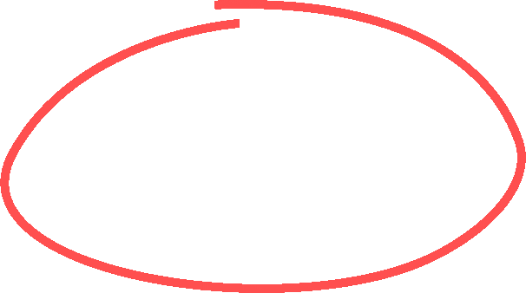
HTML
웹이란?
웹(Web)의 개념
월드 와이드 웹(World Wide Web)이란 인터넷에 연결된 사용자들이 서로의 정보를 공유할 수 있는 공간을 의미합니다.
간단히 줄여서 WWW나 W3라고도 부르며, 간단히 웹(Web)이라고 가장 많이 발립니다.
Hyper
Text
Markup
Language
오타

Slide 4

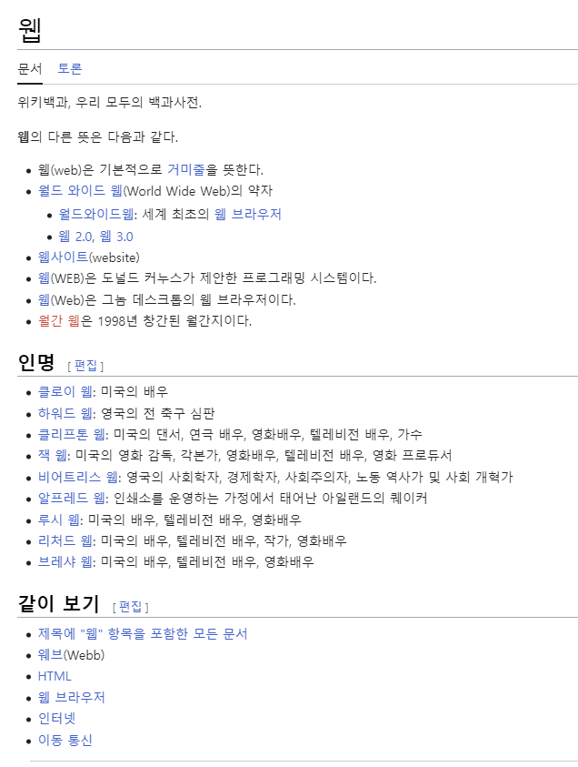
MARKUP LANGUAGE
HTML은 1989~1990년에 학술 논문의 구조 설명을 돕고
초기 인터넷에 그 내용을 공유하기 위해 탄생한 언어입니다
Notes:
HTML은 1989~1990년에 학술 논문의 구조 설명을 돕고 초기 인터넷에 그 내용을 공유하기 위해 탄생한 언어입니다

Slide 5
MARKUP LANGUAGE
"여기는 큰제목 표시"
"여기는 링크로 만들기"
"여기는 문단으로 만들기"
Notes:
굵은 글씨, 숫자나 기호가 붙은 목록 이나 다른 페이지나 다른 섹션으로 이어지는 링크도 있고
이탤릭체도 있고 문단이 나뉜 것도 보입니다 또한 문단과 문단 사이에는 일정한 간격이 있습니다
이런 형식이 없다면 논문은 단순한 텍스트가 될 겁니다

Slide 6
HTML ELEMENTS
HTML을 작성하려면 모든 웹 브라우저가 이해하는 표준 문법을 사용해야 합니다.
공통 요소 (요소=elements)
<p> element – 텍스트 단락
<h1> element – 페이지의 큰 제목
<img> element – 이미지
<form> element - 양식
Notes:
HTML의 목적은 이런 텍스트 콘텐츠를 마크업하여 구조화하는 것입니다

Slide 7
HTML TAGS
태그를 작성하여 요소를 만듭니다. 요소는 열고 닫는 역할의 한쌍으로 구성됩니다.
여는 태그
<p>텍스트 단락 입니다</p>
닫는 태그

Slide 8


DEVELOPER NETWORK

Slide 9
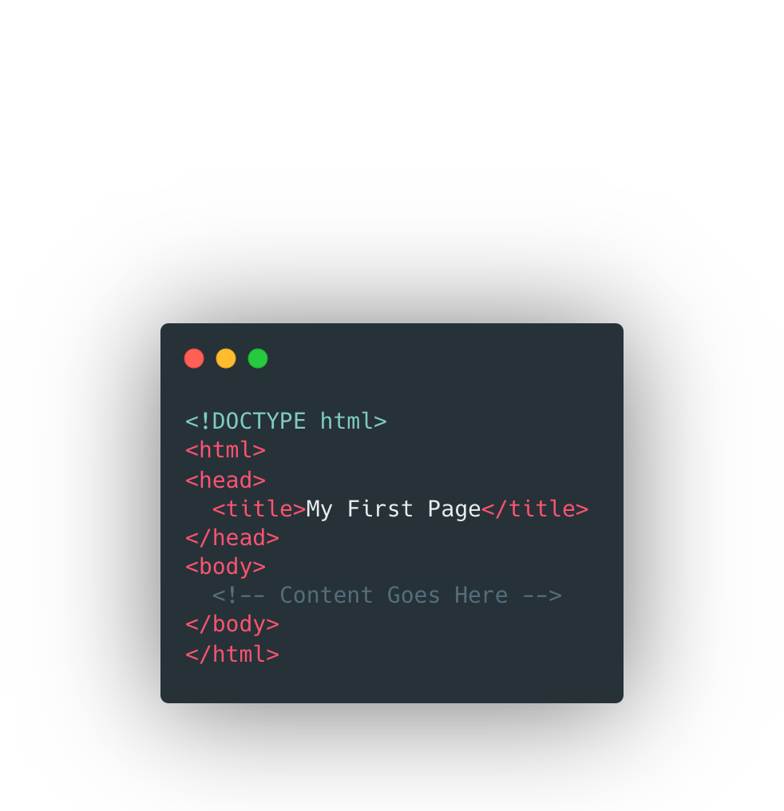
HTML 구조
표준 구조로 HTML 을 작성합니다.

